Slide 1
Формирование основ безопасности жизнедеятельности у дошкольников средствами мультимедийных технологий
Подготовила:
Воспитатель
Калашникова Антонина Евгеньевна
МДОАУ «Детский сад № 5 «Реченька» г. Орска»

Slide 2
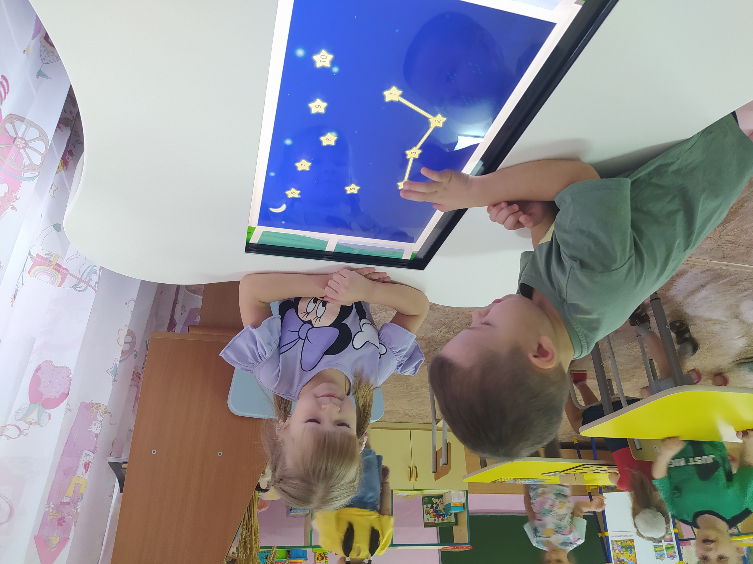
Мультимедиа – это технология позволяющая объединить звук, анимацию, графические изображения. Мультимедийные технологии – это совокупность компьютера, планшетов, интерактивного стола. Можно утверждать, что данная технология повысить интерес дошкольников в формировании основ безопасности жизнедеятельности, привлечет внимание пассивных слушателей к активной деятельности, сформирует у дошкольников устойчивый интерес.

Slide 3
Цель: повышение уровня сформированности основ безопасности жизнедеятельности у дошкольников средствами мультимедийных технологий.
Задачи:
1.Формировать знания дошкольников об источниках опасности и средствах их предупреждения.
2.Развивать у детей способность предвидеть возможные опасности в различных жизненных ситуациях, самостоятельно принимать безопасные для жизни решения. Формировать у дошкольников умение принять необходимые меры предосторожности, чтобы оградить себя от чрезвычайных ситуаций.
3.Воспитывать дошкольника как личность, способную проявлять гуманные чувства: доброту, отзывчивость и сострадание к близким людям и сверстникам. Воспитывать у дошкольников самостоятельность, собранность, сосредоточенность, усидчивость, дисциплинированность. Воспитывать культуру общения, навыки сотрудничества, бережное и аккуратное отношение к технике.
4.Разработать мультимедийные презентации, фильмы, слайды, игры, задания для формирования основ безопасности жизнедеятельности у дошкольников.
5.Создать благоприятные условия для привлечения родителей к активному участию в формировании основ безопасной жизнедеятельности дошкольников средствами мультимедийных технологий.

Slide 4
В работе по формированию основ безопасности жизнедеятельности у дошкольников средствами мультимедийных технологий, использован раздел образовательной программы дошкольного образования МДОАУ «Детский сад № 5 «Реченька» г. Орска» на основе парциальной программы «Основы безопасности детей дошкольного возраста» Н.Н. Авдеевой, О.Л. Князевой, Р.Б. Стеркиной.
Использованы разделы: 1. Безопасность собственной жизнедеятельности.
2. Безопасность на дорогах.
3. Безопасное поведение в природе.

Slide 5
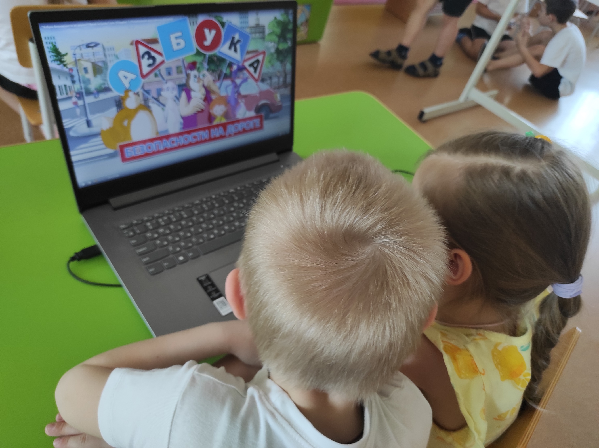
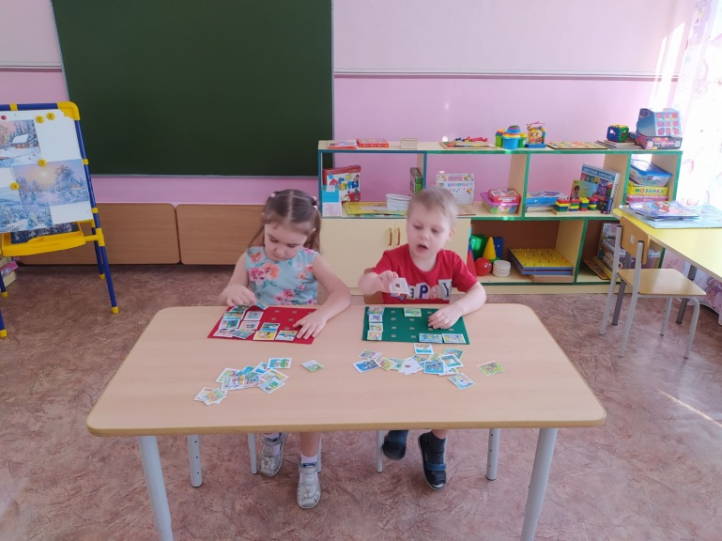
В работе над педагогическим опытом по формированию основ безопасности жизнедеятельности у дошкольников средствами мультимедийных технологий использованы следующие формы: мультимедийные игры, видео иллюстрации, образовательная деятельность в форме презентаций, беседы с использованием видео слайдов, решение ситуаций созданных в форме презентаций или видео слайдов.

Slide 6
Для достижения целей педагогического опыта по формированию основ безопасности жизнедеятельности дошкольников средствами мультимедийных технологий использованы следующие виды деятельности: образовательная деятельность, самостоятельная деятельность, совместная деятельность взрослых и детей.
Методы формирования основ безопасности у дошкольников: моделирование опасных ситуаций, наблюдение, игровые приемы, придумывание сказок по безопасности, сравнение вариантов выхода из опасных ситуаций.
Эти методы использовались в видео презентации и в мультимедийных заданиях.

Slide 7
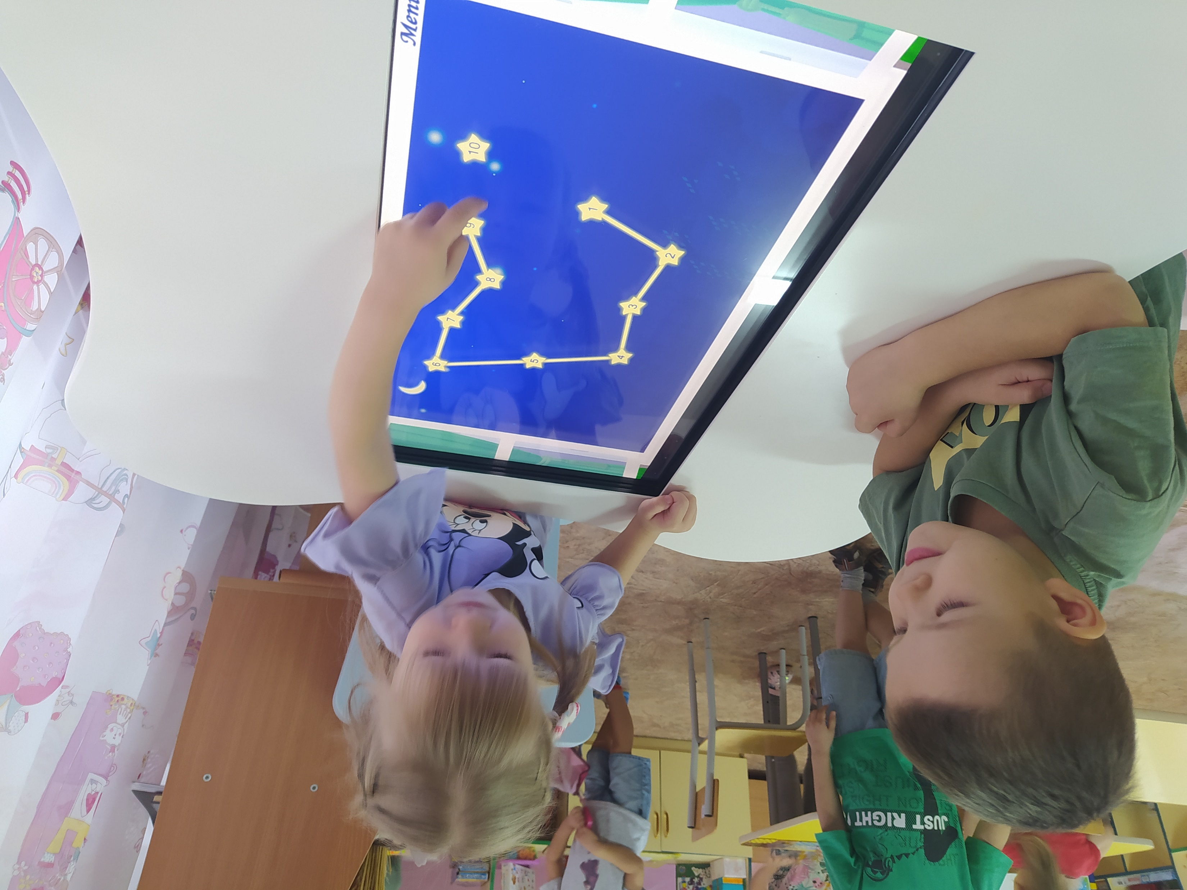
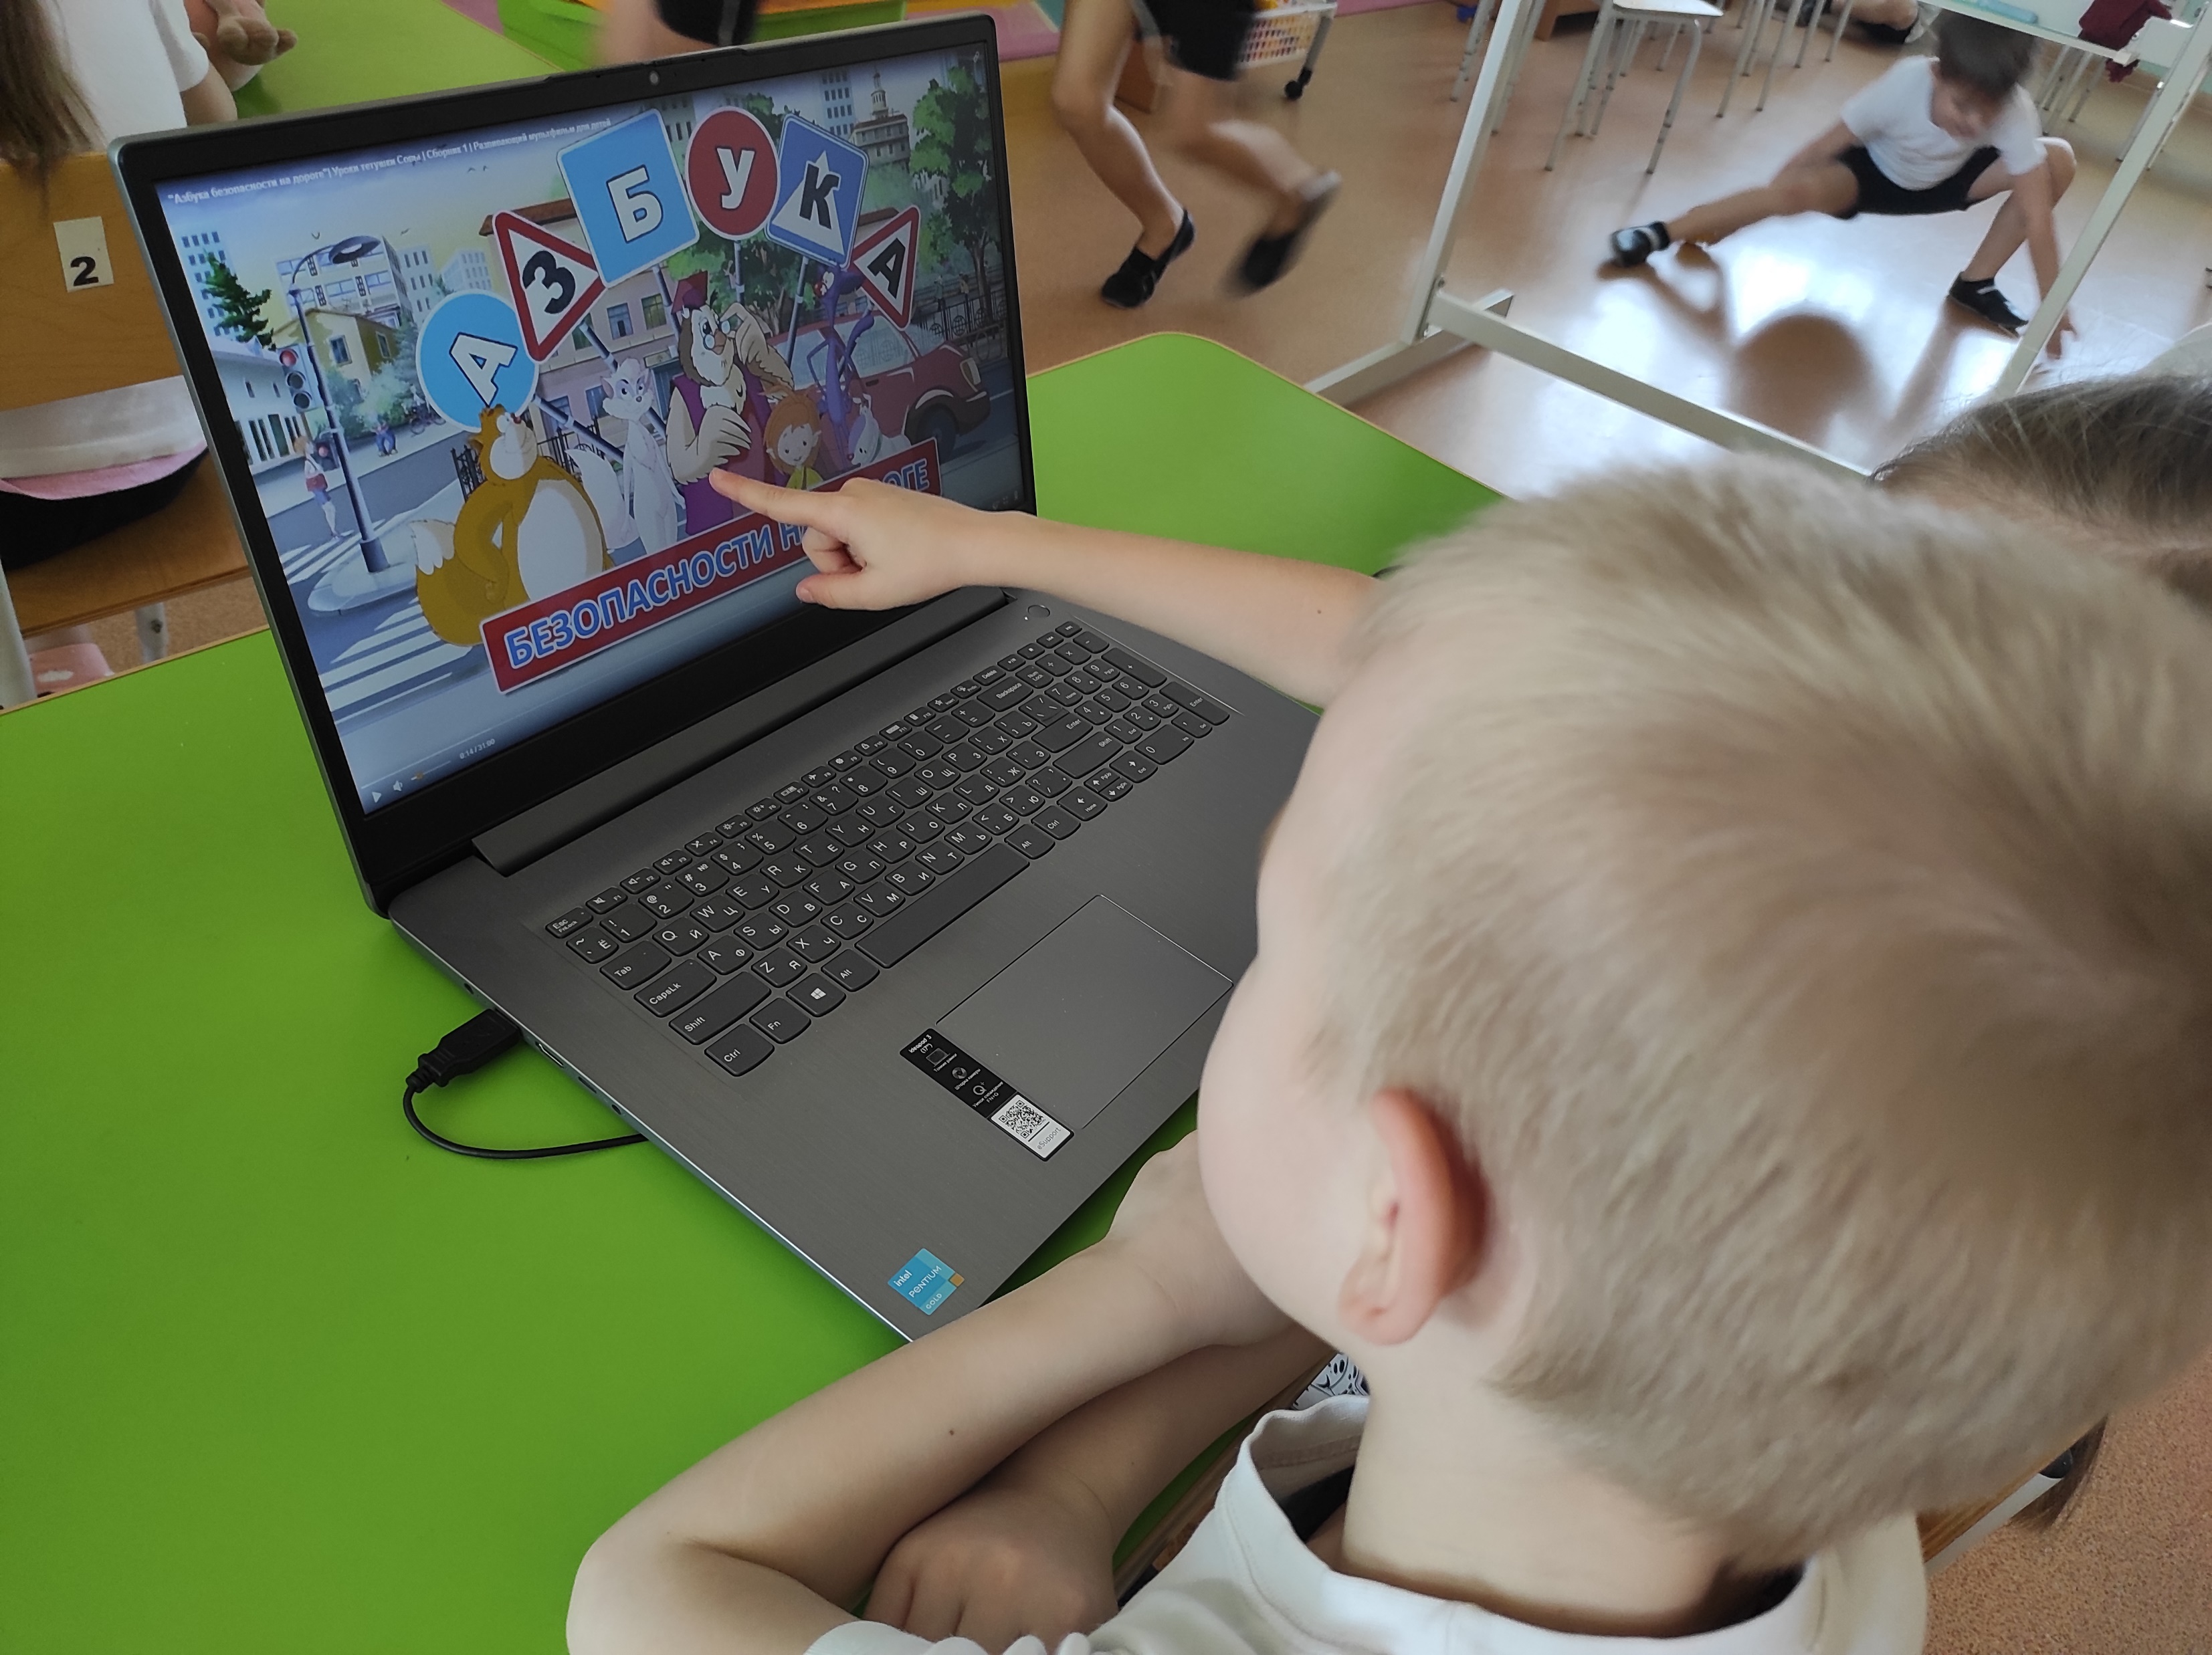
Для достижения положительных результатов по данной теме группа оснащена техническими средствами: телевизор, музыкальный центр, компьютер, интерактивный стол. А исследуя интернет – ресурсы, найдено достаточное количество мультимедийных средств. Данные технические средства позволяют использовать отобранные в интернет – ресурсах обучающие мультфильмы: «Уроки тетушки Совы», студия «Лукоморье Пикчерз», «Смешарики», «Робокар Поли», «Аркадий Паровозов спешит на помощь»…

Slide 8
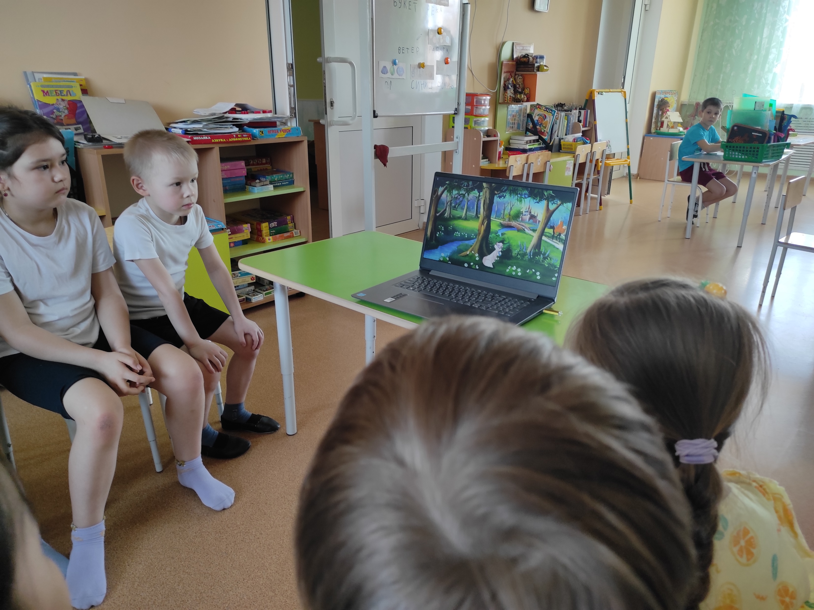
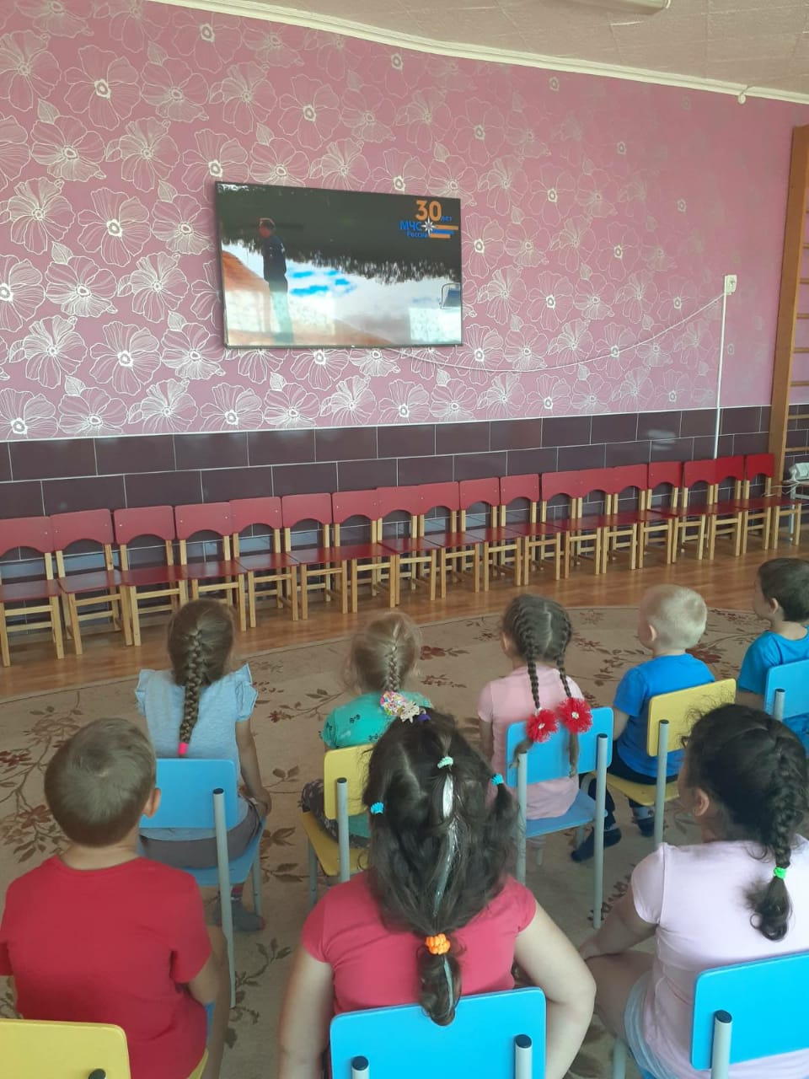
Используя данные мультфильмы, составленные видео презентации, видео слайды и интеграцию всех образовательных областей, разработаны интегрированные конспекты занятий по безопасности.

Slide 9
Также были использованы конспекты занятий, взятые из педагогической литературы и интернет – ресурсов.
Цель занятий заключалась не только в том, чтобы познакомить детей с общепринятыми правилами безопасного поведения, но и научить дошкольников анализировать опасные ситуации.
Занятия предполагали обсуждение, детям предлагалось выразить свое мнение, проявить активность. В ходе проведения занятий оценивалась инициативность детей, их активная позиция, интерес, эмоциональный настрой. Занятия проходили в форме занимательной, увлекательной игры и основывались на мультимедийных средствах обучения (просмотре и анализе слайдов диагностического лото, использовании презентаций, видео – уроков, учебных мультфильмов, аудиозаписей, видео фильмов, видео роликов).
Собраны дидактические, словесные и подвижные игры по формированию основ безопасности у дошкольников.

Slide 10
Очень интересно проходили занятия по блоку " Безопасное поведение в природе". На занятии «Отдых на природе» мы отправились в сказочное путешествие, в котором учились ответственному и бережливому отношению к природе. Придумали и изготовили с детьми запрещающие знаки, которые запрещали разорять птичьи гнёзда, муравейники, рвать полевые цветы, уносить из леса домой животных, вырезать надписи на деревьях, мусорить и разбивать стекло в природе, обижать насекомых.

Slide 11
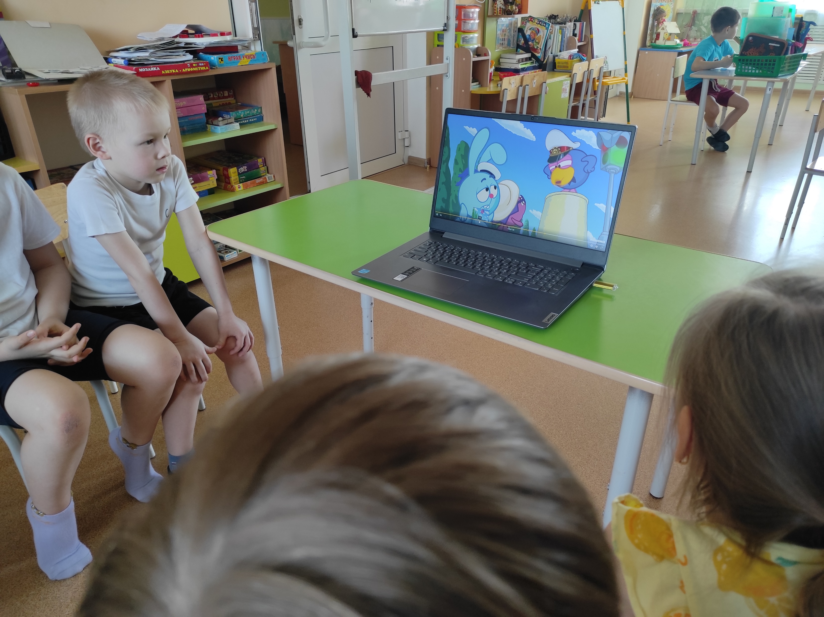
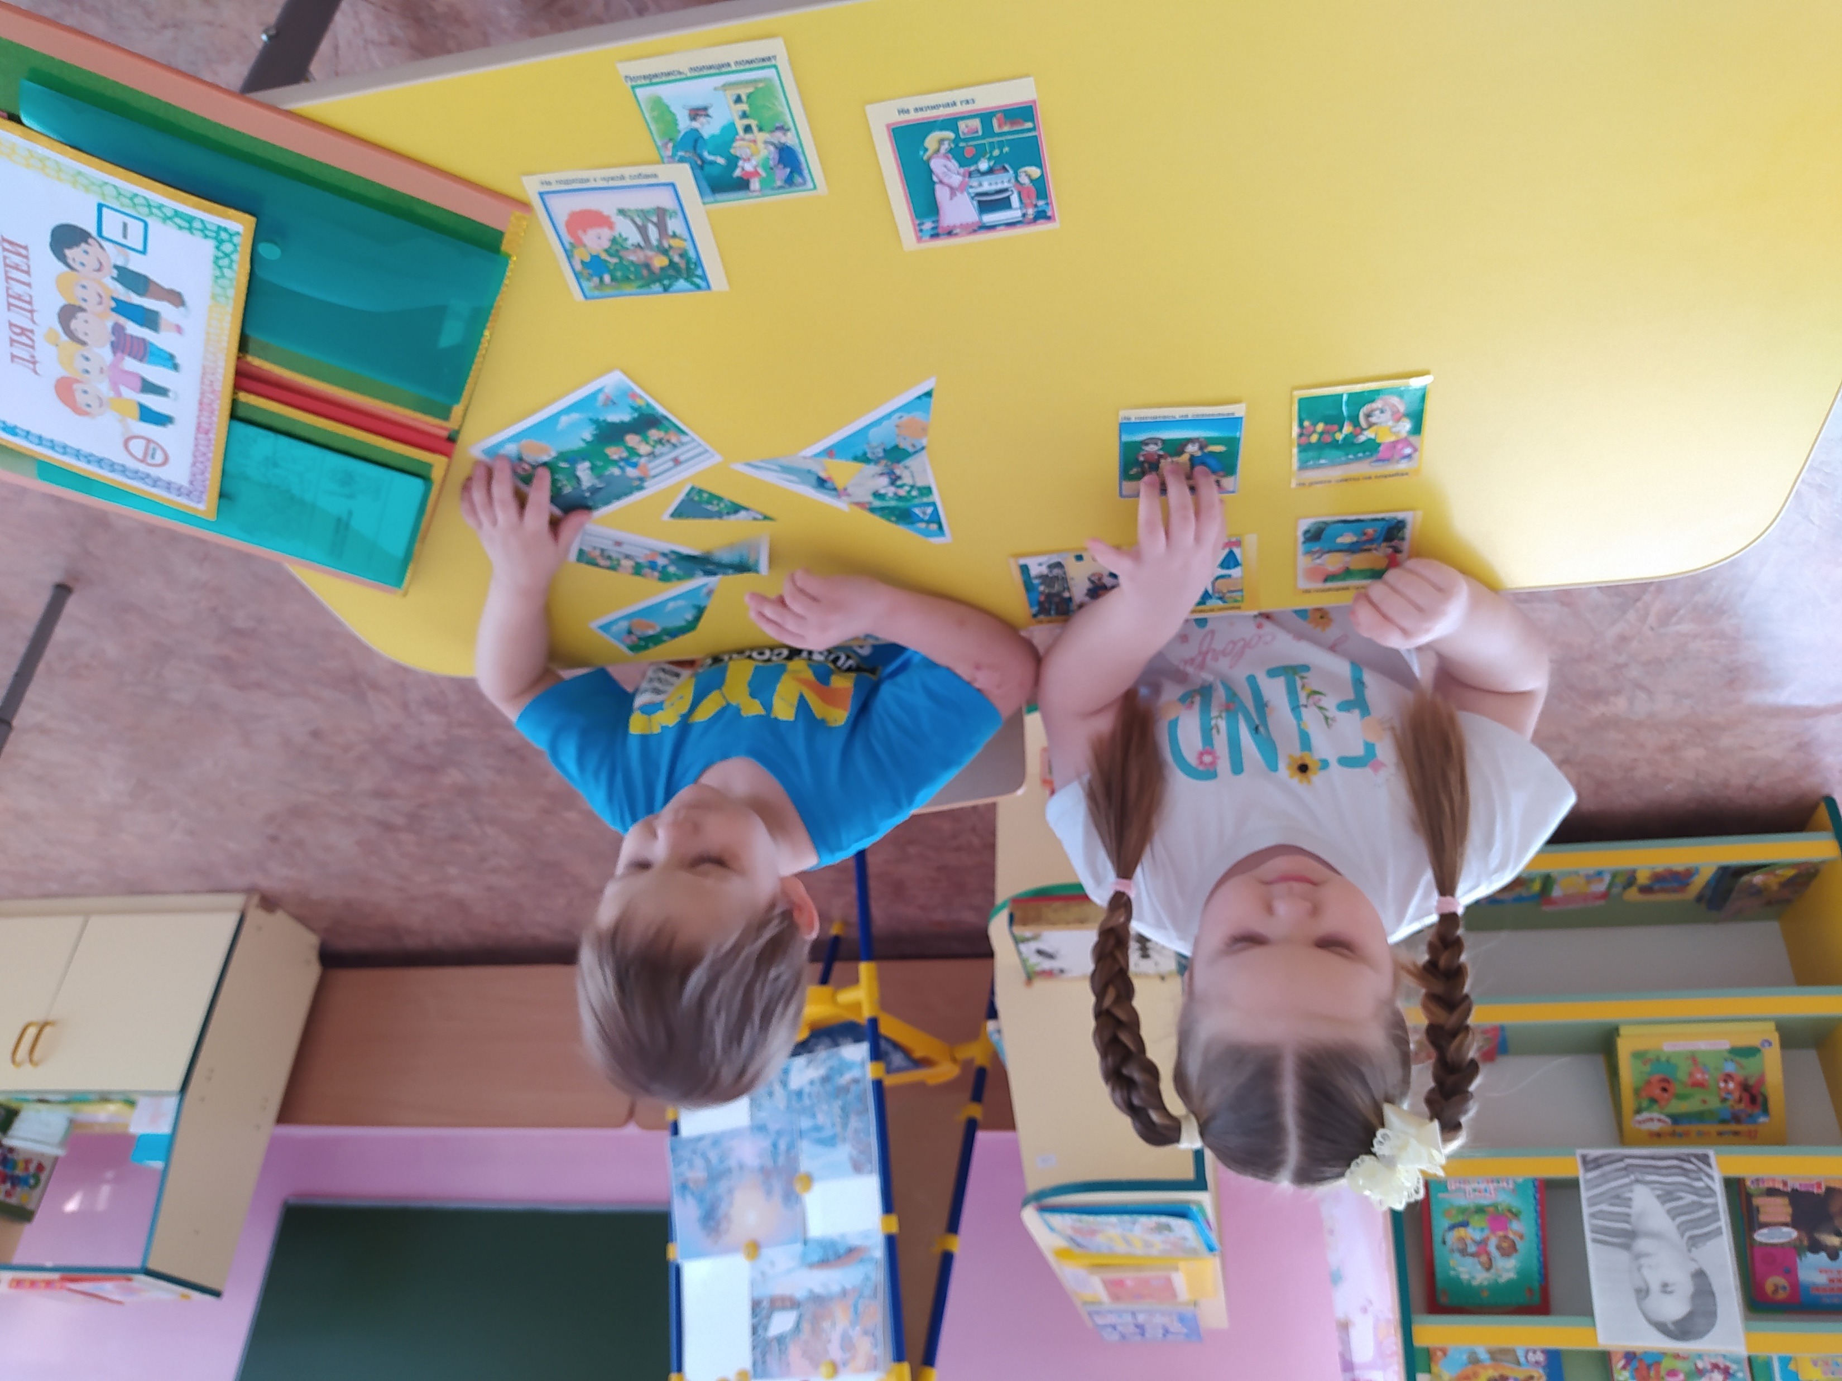
Одним из мультимедийных средств был просмотр учебных мультфильмов: «Безопасность – это важно» - серия «Дикие животные», «Спасик и его друзья» - серия «Поведение на природе». Также были использованы: аудиозапись звуков природы, видеофильм «Экология: правила поведения на природе», «Диагностическое лото. Формирование основ безопасности у детей».

Slide 12
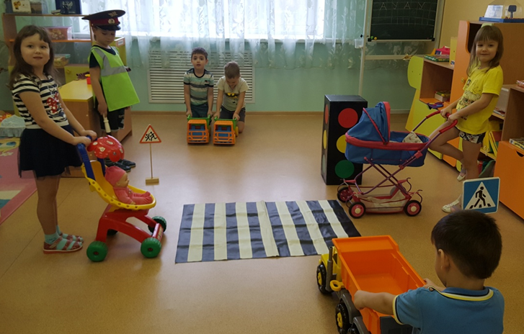
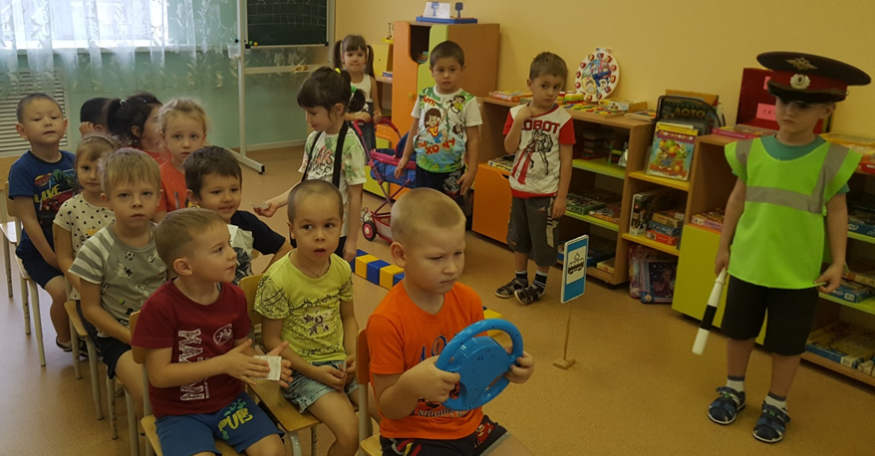
Проводились занятия по блоку «Безопасность на дорогах».
В конце года был проведен досуг «Как Светофор Светофорыч и ребята учат дошкольников младшего возраста правилам дорожного движения». На занятиях «Путешествие в страну дорожных знаков», «Как дети учили кукол правилам дорожного движения», «Машины на нашей улице», «Улицы большого города», «Безопасность на дороге и в транспорте» воспитанники в игровой форме знакомились с правилами безопасного поведения на улице; закрепляли представления: «Улица», «Тротуар», «Проезжая часть», «Перекрёсток», «Бульвар», «Пешеходная зона», «Островок безопасности»; рассматривали потенциально опасные ситуации, которые могут возникнуть в играх во дворе дома, учились мерам предосторожности.

Slide 13
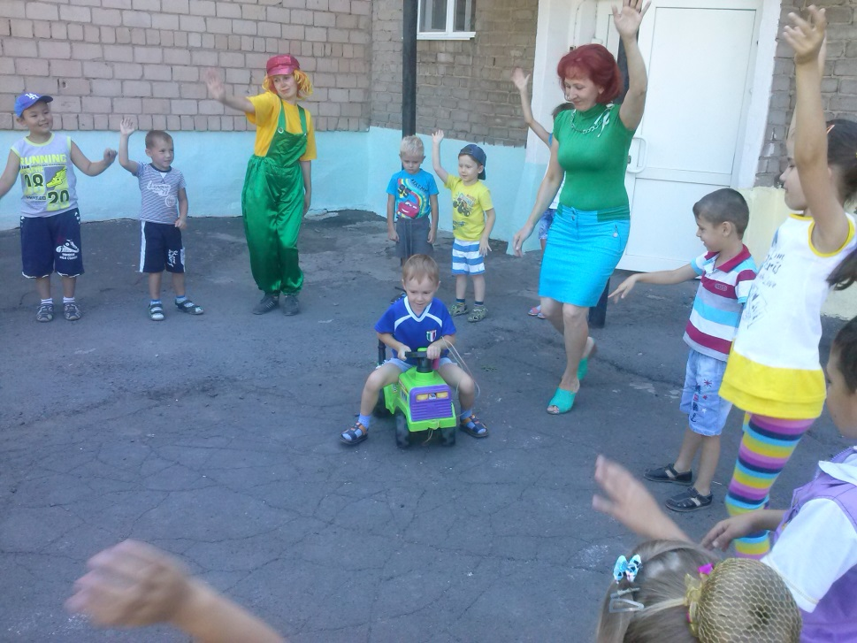
На занятии по блоку «Безопасность собственной жизнедеятельности» дети получили элементарное представление о безопасности. На занятиях «Бережем свое здоровье», «Как мы устроены», «Здоровье – главная ценность», «Витамины и лекарства» особое внимание уделялось формированию практических умений и навыков соблюдения правил гигиены.

Slide 14
Работа с родителями:
- акции;
папки-передвижки по ПДД;
индивидуальные консультации «Как развивать у ребенка интерес к изучению правил дорожного движения»;
Разработки памяток, буклетов «Грамотный пешеход», «Наш друг – светофор»;
- разработаны рекомендации родителям о различных приемах и методах формирования у детей специальных навыков и знаний правил дорожного движения.

Slide 15
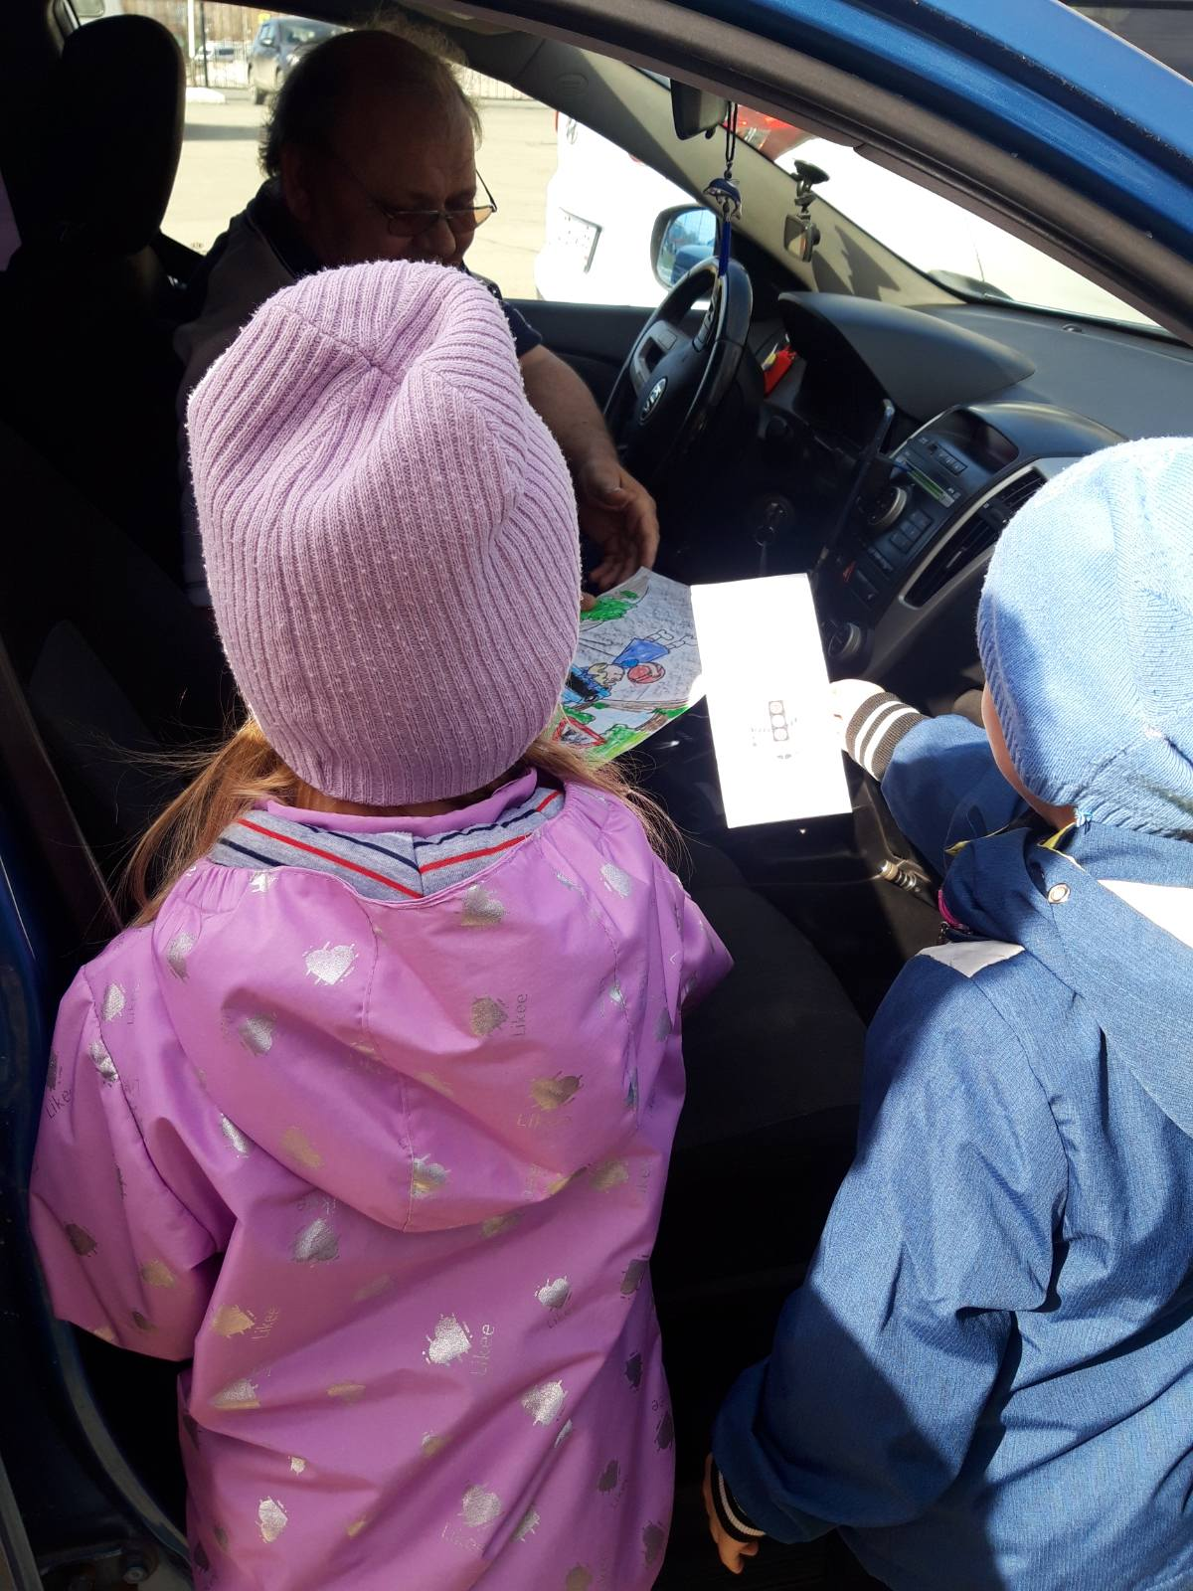
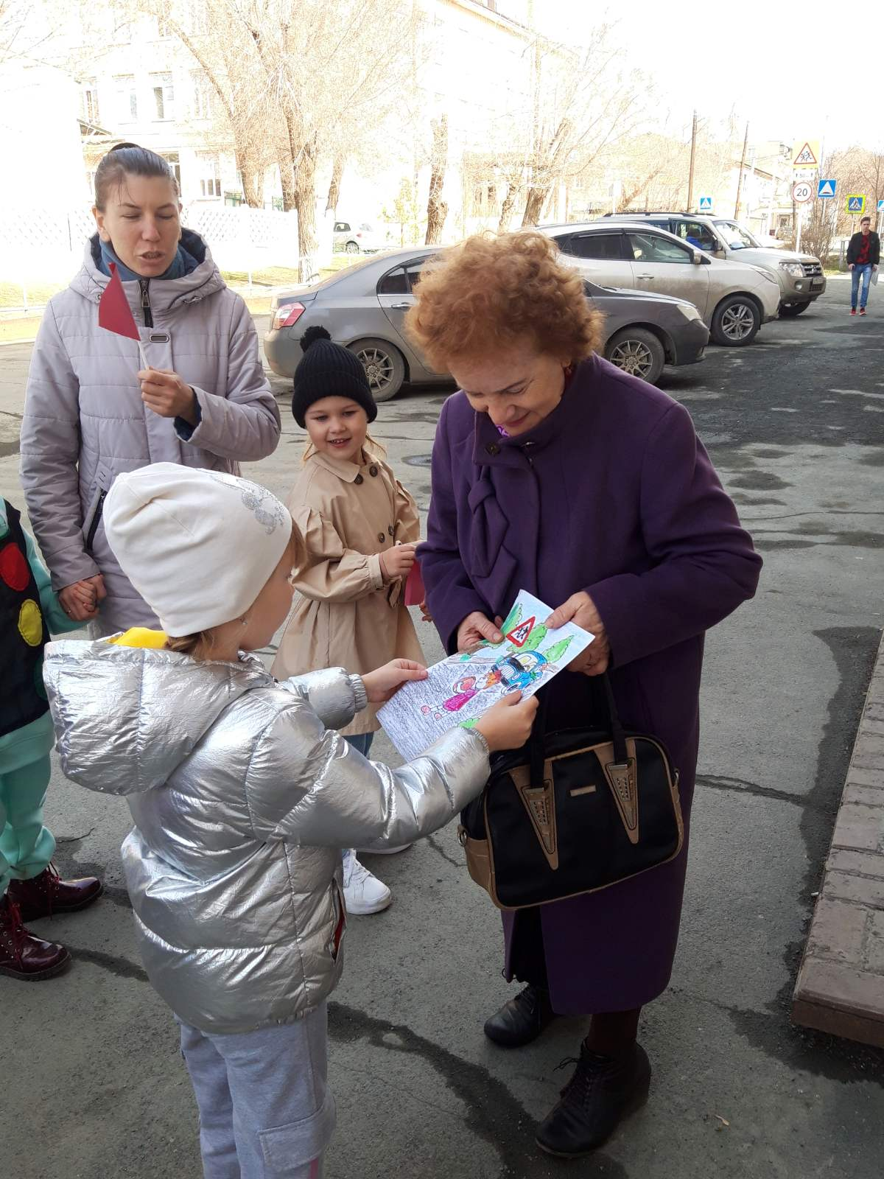

Slide 16
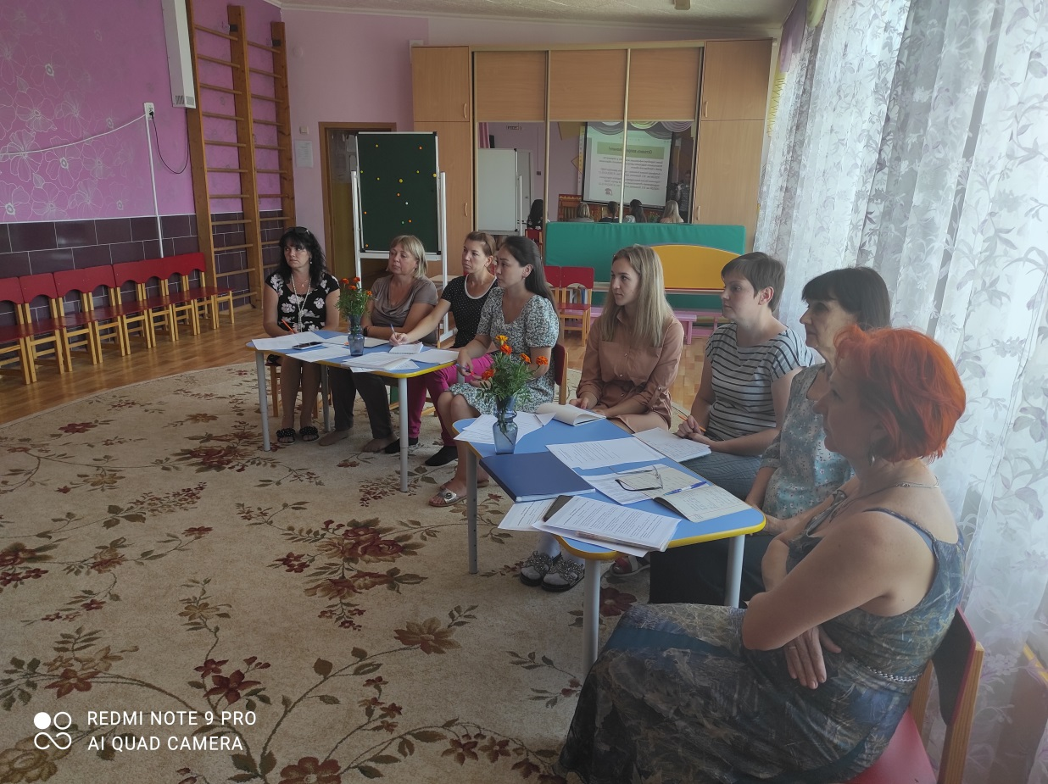
С целью распространения опыта работы, среди педагогов организовано выступление с консультацией на семинаре – практикуме «Инновационные формы работы с дошкольниками по вопросам дорожной безопасности». В рамках методической недели организован коллективный просмотр образовательной деятельности в подготовительной группе «По городу, по улице не ходят просто так».

Slide 17
Для того, чтобы отследить эффективность выполнения поставленной цели опыта «Формирование основ безопасности жизнедеятельности у дошкольников средствами мультимедийных технологий», использована методика – Беседа по картинкам.

Slide 18
Созданные благоприятные условия формирования основ безопасной жизнедеятельности дошкольников средствами мультимедийных технологий, положительно отразились на безопасной жизнедеятельности воспитанников:
- у дошкольников сформированы знания об источниках опасности жизнедеятельности;
- развита способность предвидеть возможные опасности в различных, жизненных ситуациях, умение самостоятельно принимать безопасные для жизни решения;
дети проявляют доброту, отзывчивость и сострадание к близким людям и сверстникам;
прослеживаются у дошкольников самостоятельность, собранность, сосредоточенность, усидчивость, дисциплинированность;
воспитана культура общения, навыки сотрудничества, бережное и аккуратное отношение к технике.

Slide 19
Спасибо за внимание!

